Slide 1
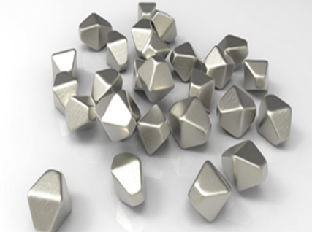
Міністерство охорони здоров’я України Одеський національний медичний університет
Медико- фармацевтичний факультет
Кафедра організації та економіки фармації з післядипломною підготовкою
Основи матеріалознавства. Металеві матеріали.
Лектор ст. викладач
Степанова Оксана

Slide 2
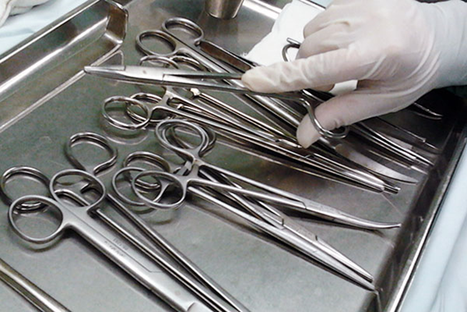
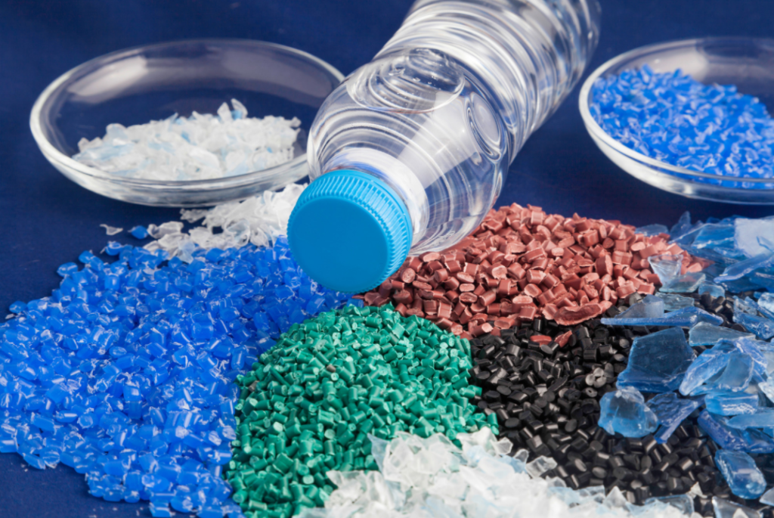
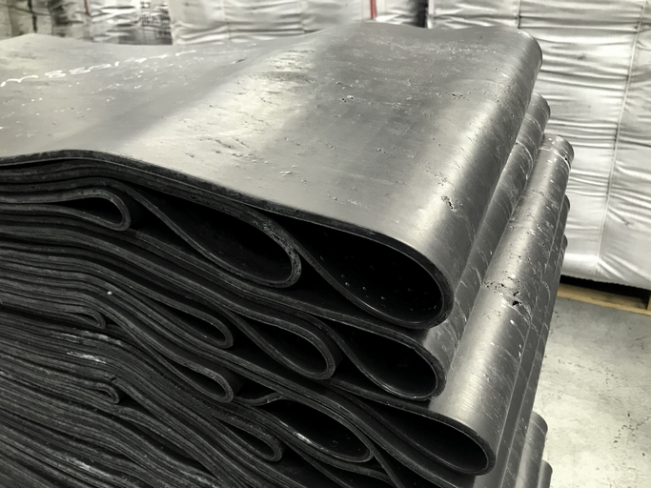
Матеріалознавство
Матеріалознавство — це наука, що вивчає властивості матеріалів, їх походження, структуру та можливі зміни, що відбуваються під впливом різних факторів. Багато матеріалів використовуються для виготовлення медичних інструментів, приладів, апаратів, обладнання тощо:
Метали та їх сплави
пластик
гума
скло
кераміка
шкіра та її замінники
дерево
Notes:
Materials science is one of the priority areas of modern science that studies the structure, structure, properties of materials and the relationship between them, investigates the dependence of structure and properties on the methods of production and processing of materials, as well as their change under the influence of external factors: power, thermal, radiation, etc. Based on the study of the properties of materials, indicators for their most efficient and rational use are determined, and technologies for the manufacture of various products from them are developed. Therefore, knowledge of the basic information on this science, which is necessary to determine the quality indicators of materials for the manufacture of medical devices, is extremely important in the process of becoming a pharmacist. Translated with DeepL.com (free version)

Slide 3
Матеріали для виготовлення медичних виробів повинні задовольняти такі вимоги:
бути нешкідливими, біологічно інертними і нетоксичними відносно тканин організму та не виділяти шкідливих для організму людини речовин;
мати стійкість до стерилізації та дезінфекції;
бути механічно тривкими, зберігати постійну форму й об'єм;
мати гарні технологічні властивості (наприклад, при литті, штампуванні та інших видах обробки);
бути стійкими до корозії.

Slide 4
Матеріалознавство
Ці вимоги створюють додаткові обмеження щодо вибору матеріалів. Наприклад, багато пластиків не можна використовувати для виготовлення шприців, оскільки вони деформуються (втрачають форму) під час стерилізації за високої температури.
Виробники пристроїв, що використовуються в медицині та охороні здоров'я, повинні бути обережними у виборі сировини. Матеріал не тільки повинен відповідати технічним вимогам застосування, але й не повинен становити додаткового ризику при контакті з людським тілом або різними хімічними речовинами, які часто зустрічаються в клінічних умовах.
Notes:
Materials science is one of the priority areas of modern science that studies the structure, structure, properties of materials and the relationship between them, investigates the dependence of structure and properties on the methods of production and processing of materials, as well as their change under the influence of external factors: power, thermal, radiation, etc. Based on the study of the properties of materials, indicators for their most efficient and rational use are determined, and technologies for the manufacture of various products from them are developed. Therefore, knowledge of the basic information on this science, which is necessary to determine the quality indicators of materials for the manufacture of medical devices, is extremely important in the process of becoming a pharmacist. Translated with DeepL.com (free version)

Slide 5
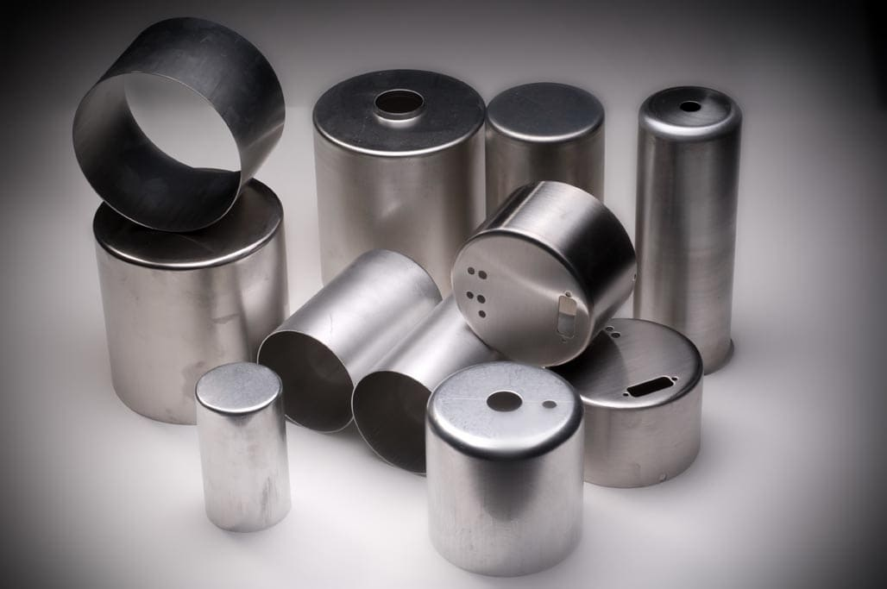
Металеві матеріали мають специфічні механічні,
хімічні та технологічні властивості
Пластичність і ковкість
Здатність витримувати високі температури
Зносостійкість
Стійкість до корозії
Біосумістність
Магнітні властивості
Ергономічність
Notes:
Materials science is one of the priority areas of modern science that studies the structure, structure, properties of materials and the relationship between them, investigates the dependence of structure and properties on the methods of production and processing of materials, as well as their change under the influence of external factors: power, thermal, radiation, etc. Based on the study of the properties of materials, indicators for their most efficient and rational use are determined, and technologies for the manufacture of various products from them are developed. Therefore, knowledge of the basic information on this science, which is necessary to determine the quality indicators of materials for the manufacture of medical devices, is extremely important in the process of becoming a pharmacist. Translated with DeepL.com (free version)

Slide 6
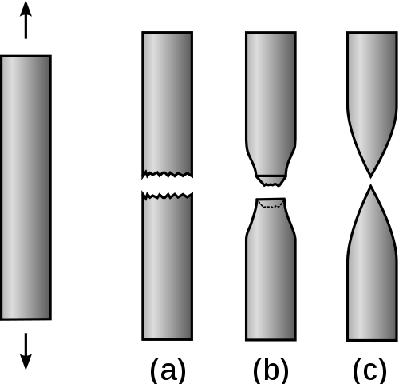

Пластичність і ковкість
Метал повинен бути відносно пластичним, щоб його можна було формувати без утворення дефектів. Однак він не повинен бути занадто пластичним, оскільки після виготовлення він повинен зберігати свою форму. Залежно від інструменту/застосування, використовуваний метал також може потребувати певної пластичності. Багато хірургічних інструментів є довгими і тонкими, наприклад скальпелі, щипці, ножиці тощо. Вони не повинні ламатися під час операції. Найнижчий модуль, необхідний для хірургічних інструментів, становить 100 ГПа.
Одним з найбільш пластичних металів є свинець.
Ті матеріали, які під дією зовнішніх сил зовсім або майже не змінюють своєї форми, але швидко руйнуються, називають крихкими. Крихкими є скло, чавун, деякі пластмаси (полістирол).
Notes:
Materials science is one of the priority areas of modern science that studies the structure, structure, properties of materials and the relationship between them, investigates the dependence of structure and properties on the methods of production and processing of materials, as well as their change under the influence of external factors: power, thermal, radiation, etc. Based on the study of the properties of materials, indicators for their most efficient and rational use are determined, and technologies for the manufacture of various products from them are developed. Therefore, knowledge of the basic information on this science, which is necessary to determine the quality indicators of materials for the manufacture of medical devices, is extremely important in the process of becoming a pharmacist. Translated with DeepL.com (free version)

Slide 7
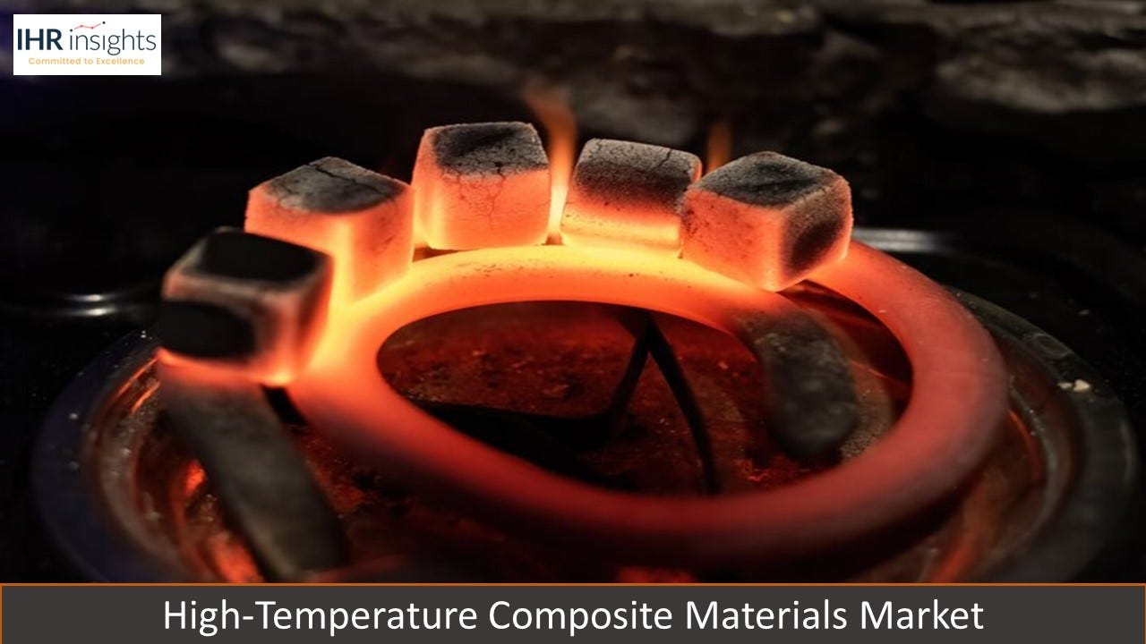
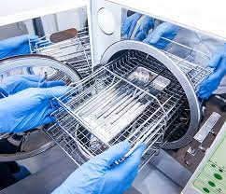
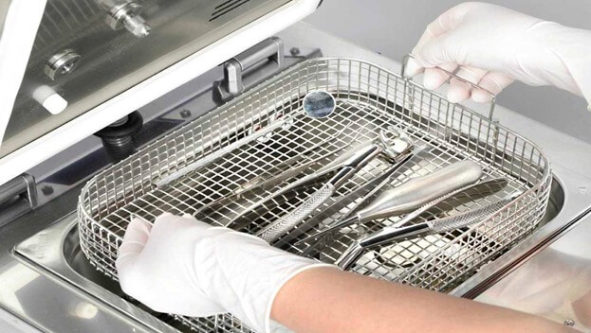
Здатність витримувати високі температури
Хірургічні інструменти піддаються впливу підвищених температур під час процесу стерилізації Після багаторазової стерилізації інструменти повинні зазнавати мінімальних змін розмірів
Notes:
Materials science is one of the priority areas of modern science that studies the structure, structure, properties of materials and the relationship between them, investigates the dependence of structure and properties on the methods of production and processing of materials, as well as their change under the influence of external factors: power, thermal, radiation, etc. Based on the study of the properties of materials, indicators for their most efficient and rational use are determined, and technologies for the manufacture of various products from them are developed. Therefore, knowledge of the basic information on this science, which is necessary to determine the quality indicators of materials for the manufacture of medical devices, is extremely important in the process of becoming a pharmacist. Translated with DeepL.com (free version)

Slide 8
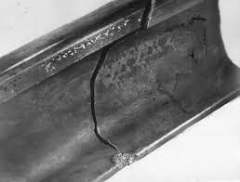
Зносостійкість (Втома)
Втома — здатність матеріалу руйнуватися від дії багаторазово повторюваних навантажень, величина яких не досягає межі міцності матеріалу. Чим більше циклів навантаження витримує зразок металу, тим він витриваліший.
Для кожного металу існує межа втоми, що визначається числом циклів навантаження, яке може витримати зразок металу.
Notes:
Materials science is one of the priority areas of modern science that studies the structure, structure, properties of materials and the relationship between them, investigates the dependence of structure and properties on the methods of production and processing of materials, as well as their change under the influence of external factors: power, thermal, radiation, etc. Based on the study of the properties of materials, indicators for their most efficient and rational use are determined, and technologies for the manufacture of various products from them are developed. Therefore, knowledge of the basic information on this science, which is necessary to determine the quality indicators of materials for the manufacture of medical devices, is extremely important in the process of becoming a pharmacist. Translated with DeepL.com (free version)

Slide 9
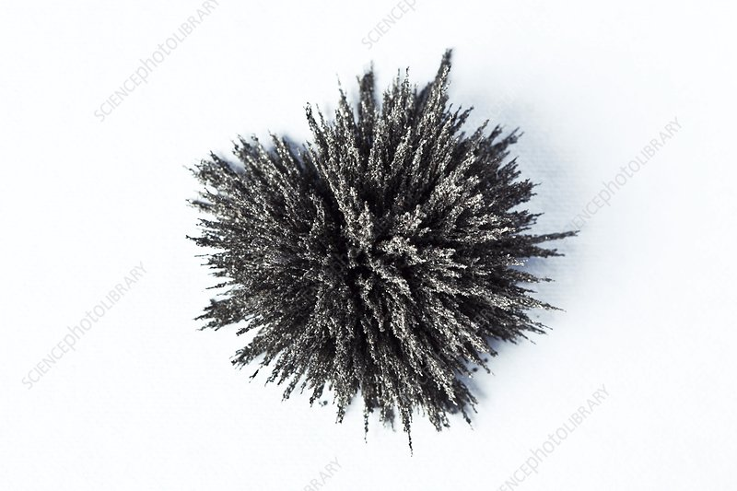
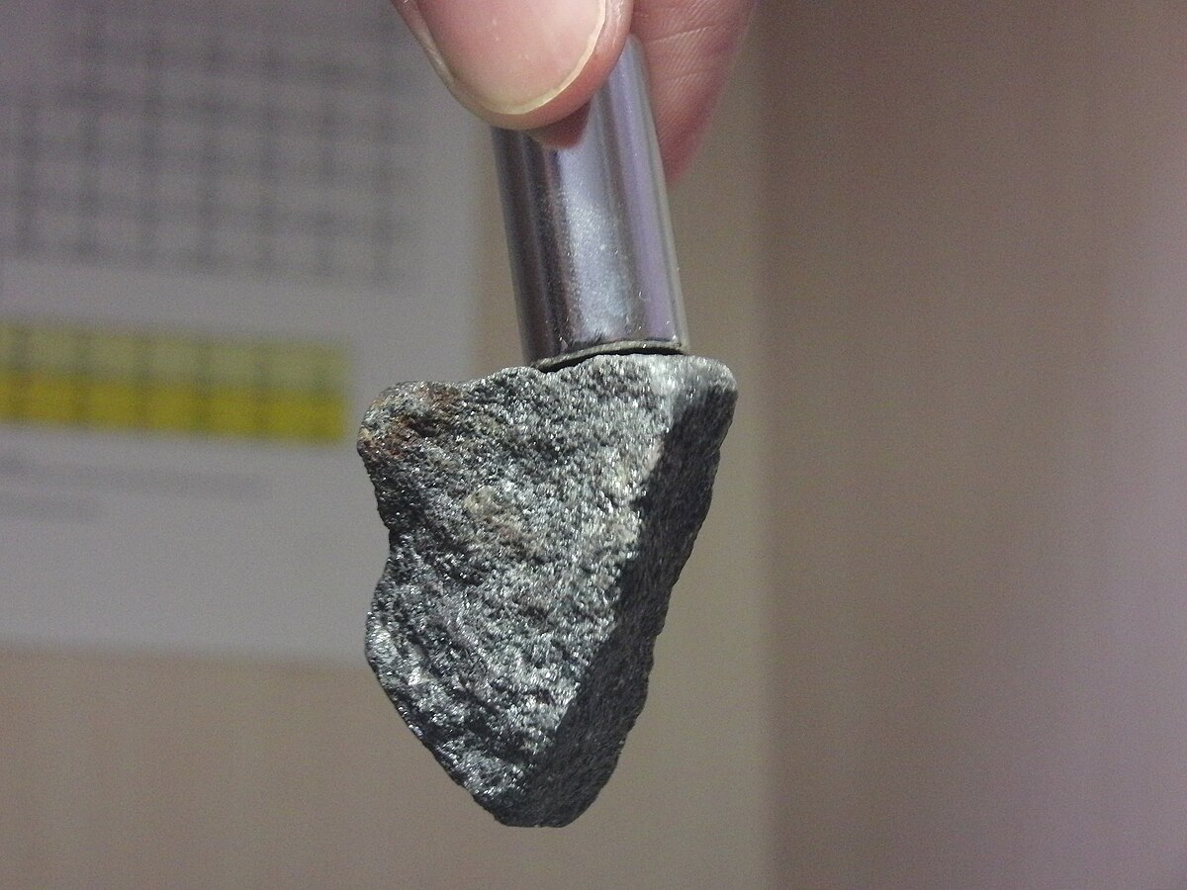
Магнітні властивості
Хірургічні інструменти іноді піддаються впливу магнітного поля в операційній, наприклад, від МРТ, яке генерує
магнітне поле ~1,5 Тесла. Це магнітне поле може впливати на хірургічні інструменти різними способами, зокрема:
Небажані рухи, спричинені взаємодією магнітних полів (тобто ефект ракети)
Нагрівання інструментів через відкладення радіочастотної (РЧ) енергії
У таких умовах рекомендується використовувати немагнітні інструменти, наприклад, з нержавіючої сталі, титанових сплавів тощо.
Notes:
Materials science is one of the priority areas of modern science that studies the structure, structure, properties of materials and the relationship between them, investigates the dependence of structure and properties on the methods of production and processing of materials, as well as their change under the influence of external factors: power, thermal, radiation, etc. Based on the study of the properties of materials, indicators for their most efficient and rational use are determined, and technologies for the manufacture of various products from them are developed. Therefore, knowledge of the basic information on this science, which is necessary to determine the quality indicators of materials for the manufacture of medical devices, is extremely important in the process of becoming a pharmacist. Translated with DeepL.com (free version)

Slide 10
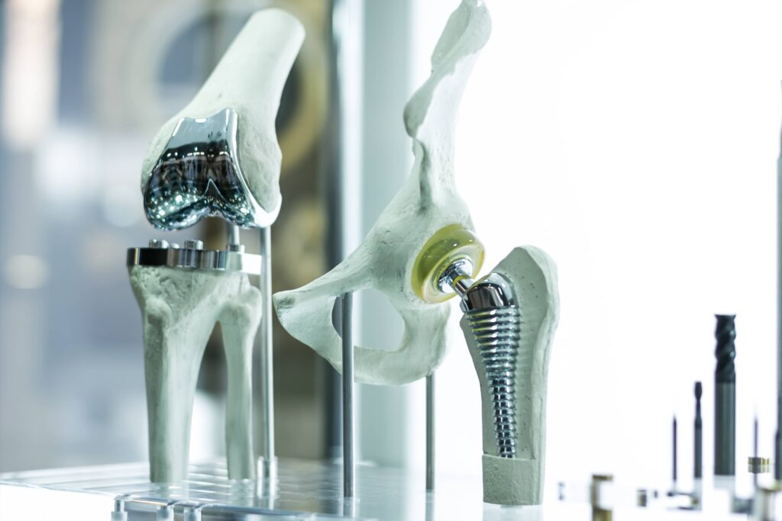
Біосумісність
Біосумісність – це сумісність матеріалу з живими тканинами. Біосумісні матеріали не викликають токсичної чи імунологічної реакції при контакті з організмом або біологічними рідинами. Такі елементи, як нікель, хром і кобальт, можуть викликати алергічні реакції та проблеми з гіперчутливістю тканин.
Notes:
Materials science is one of the priority areas of modern science that studies the structure, structure, properties of materials and the relationship between them, investigates the dependence of structure and properties on the methods of production and processing of materials, as well as their change under the influence of external factors: power, thermal, radiation, etc. Based on the study of the properties of materials, indicators for their most efficient and rational use are determined, and technologies for the manufacture of various products from them are developed. Therefore, knowledge of the basic information on this science, which is necessary to determine the quality indicators of materials for the manufacture of medical devices, is extremely important in the process of becoming a pharmacist. Translated with DeepL.com (free version)

Slide 11
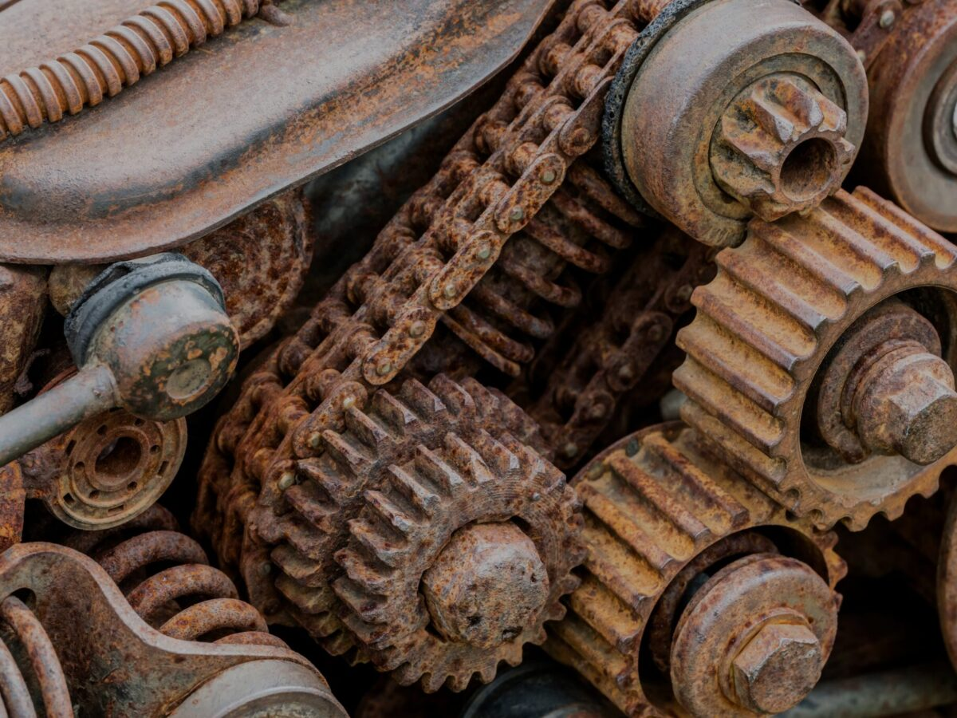
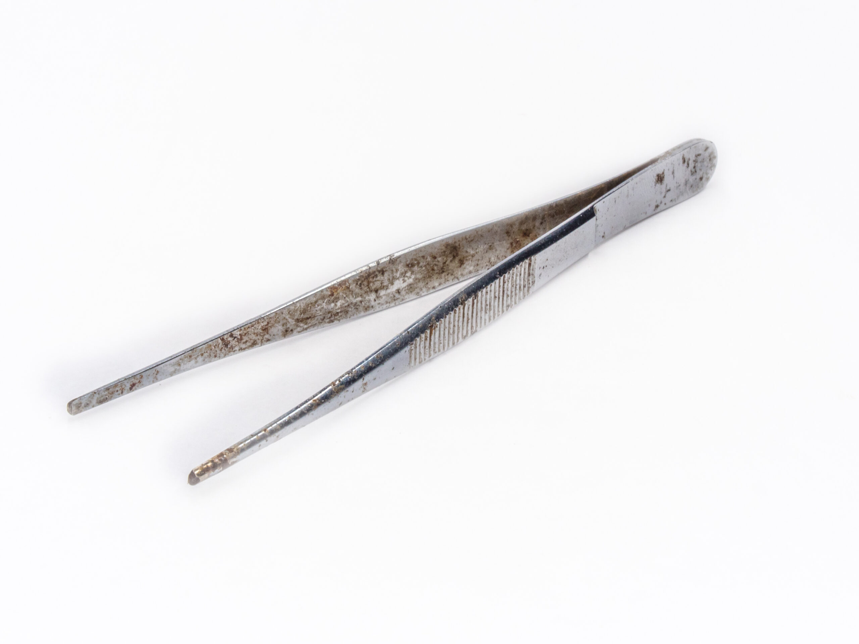
Стійкість до корозії
Хірургічні інструменти все частіше піддаються впливу біологічних рідин, водопровідної води та мийних засобів. Біологічні рідини, такі як кров або гній, зазвичай містять іони хлориду, які можуть кородувати інструменти. Їх також промивають під проточною водою, щоб видалити з них біологічні рідини.
Вода може містити високу концентрацію мінералів, таких як хлор, натрій та магній. Вони можуть спричинити сильні плями та корозію, якщо їх залишити на інструментах. Лікарні зазвичай використовують дистильовану воду, щоб частково усунути цю проблему.
Для очищення інструментів від бактерій та інфекцій використовуються різні мийні засоби. Це може бути як лужний розчин, так і кислотний розчин з різним РH. Цей кислотний/лужний розчин може з часом кородувати хірургічні інструменти.
Notes:
Materials science is one of the priority areas of modern science that studies the structure, structure, properties of materials and the relationship between them, investigates the dependence of structure and properties on the methods of production and processing of materials, as well as their change under the influence of external factors: power, thermal, radiation, etc. Based on the study of the properties of materials, indicators for their most efficient and rational use are determined, and technologies for the manufacture of various products from them are developed. Therefore, knowledge of the basic information on this science, which is necessary to determine the quality indicators of materials for the manufacture of medical devices, is extremely important in the process of becoming a pharmacist. Translated with DeepL.com (free version)

Slide 12
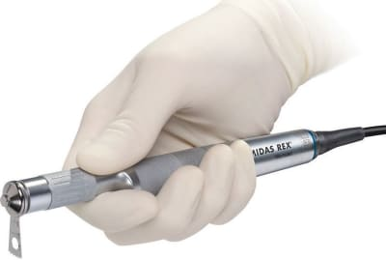
Ергономіка
Легкі хірургічні інструменти простіші у використанні, особливо під час тривалих хірургічних процедур,
розтинів або при виконанні повторюваних завдань. Це означає, що хірургічні інструменти з титану є більш придатними, ніж їхні аналоги з нержавіючої сталі.
Notes:
Materials science is one of the priority areas of modern science that studies the structure, structure, properties of materials and the relationship between them, investigates the dependence of structure and properties on the methods of production and processing of materials, as well as their change under the influence of external factors: power, thermal, radiation, etc. Based on the study of the properties of materials, indicators for their most efficient and rational use are determined, and technologies for the manufacture of various products from them are developed. Therefore, knowledge of the basic information on this science, which is necessary to determine the quality indicators of materials for the manufacture of medical devices, is extremely important in the process of becoming a pharmacist. Translated with DeepL.com (free version)

Slide 13
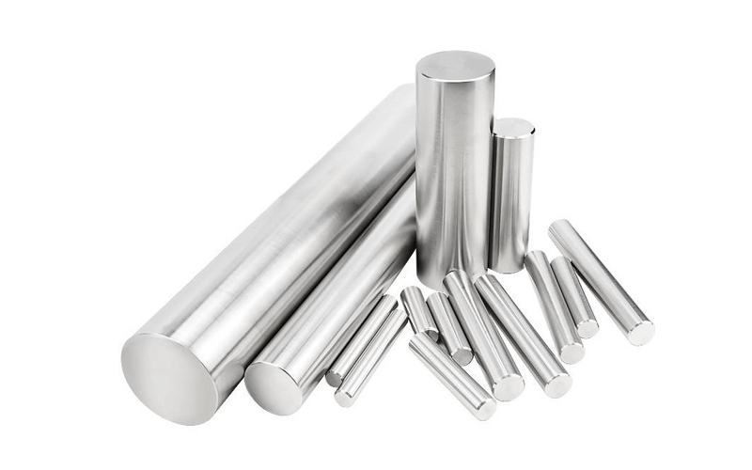
Металеві матеріали
Для виготовлення хірургічних інструментів та медичних виробів використовують різні метали та їх сплави. Чисті метали використовуються рідко (крім благородних), так як за своїми властивостями вони не завжди відповідають основним вимогам, що пред’являються до виготовлення металевих виробів: мають достатню міцність, стійкість до корозії, тощо. Тому, в основному використовуються сплави.
Notes:
Materials science is one of the priority areas of modern science that studies the structure, structure, properties of materials and the relationship between them, investigates the dependence of structure and properties on the methods of production and processing of materials, as well as their change under the influence of external factors: power, thermal, radiation, etc. Based on the study of the properties of materials, indicators for their most efficient and rational use are determined, and technologies for the manufacture of various products from them are developed. Therefore, knowledge of the basic information on this science, which is necessary to determine the quality indicators of materials for the manufacture of medical devices, is extremely important in the process of becoming a pharmacist. Translated with DeepL.com (free version)

Slide 14
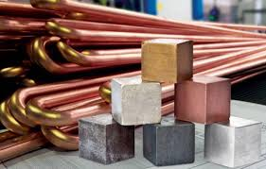
Металеві матеріали
Сплавом називається поєднання двох або декількох металів, при якому
утворюється речовина, що володіє
новими якостями, не властивими жодному з компонентів, що входять до складу
Компоненти, що входять до складу, у розплавленому вигляді взаємно розчиняються та утворюють однорідну масу.
У виробництві медичних товарів широко використовуються метали та їх сплави,
які можна розділити на дві великі групи - чорні та кольорові.
Notes:
Materials science is one of the priority areas of modern science that studies the structure, structure, properties of materials and the relationship between them, investigates the dependence of structure and properties on the methods of production and processing of materials, as well as their change under the influence of external factors: power, thermal, radiation, etc. Based on the study of the properties of materials, indicators for their most efficient and rational use are determined, and technologies for the manufacture of various products from them are developed. Therefore, knowledge of the basic information on this science, which is necessary to determine the quality indicators of materials for the manufacture of medical devices, is extremely important in the process of becoming a pharmacist. Translated with DeepL.com (free version)

Slide 15
Чорні метали та їх сплави.
Широко використовуються сплави заліза з вуглецем - чавун і сталь.
Чавун - сплави заліза з вуглецем, що містять вуглецю більше 2% та інші елементи (сірка, фосфор, кремній, марганець). Отримують виплавкою з залізних руд у доменних печах

Slide 16
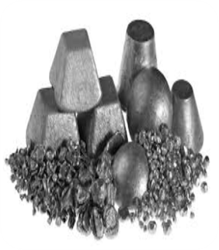
Класифікація чавунів за призначенням
Переробні (білі), призначені для переробки в сталь, мають підвищену твердість і ламкість, погано обробляються і відливаються, оскільки недостатньо текучі в рідкому стані;
Ливарні (сірі), наділені хорошими ливарними якостями - плинність і мала усадка, легко обробляються різанням, добре протистоять зносу. Виготовляють основи столів, крісел, хрестовин, стійок тощо;
Надміцні (модифіковані), для виготовлення деталей, що підлягають значному навантаженню;-
Ковкі (отримують випалюванням з білого чавуну) - наділені підвищеною пластичністю, хорошими механічними властивостями і високою корозійною стійкістю;
Леговані - містять домішки кольорових металів, що використовуються для виробництва легованих сталей. короткочасний контакт, але не для постійних імплантатів.
Для медичного обладнання застосовують чавуни з вмістом вуглецю 2,6-2,9%.

Slide 17
Сталь - сплав заліза з вуглецем (до 2% вуглецю), має в порівнянні з чавуном велику міцність, пластичність, меншу твердість.
За хімічним складом поділяють на вуглецеві та леговані.
За призначенням сталі бувають конструкційні та інструментальні.

Slide 18
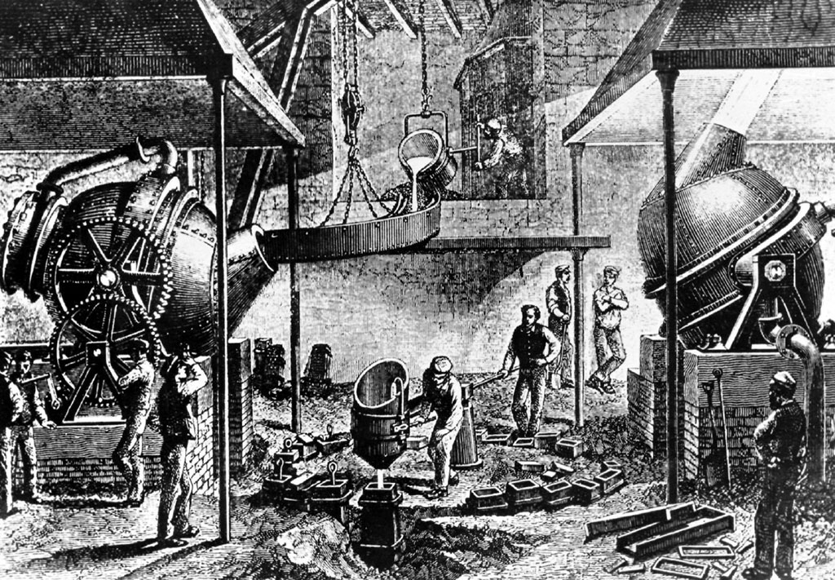
ПОХОДЖЕННЯ СУЧАСНИХ СТАЛЬОВИХ СПЛАВІВ
Спочатку сталь виробляли шляхом
видобутку залізної руди з землі, плавлення руди в печі для видалення домішок та додавання вуглецю. Сучасний процес виробництва сталі передбачає переробку існуючої сталі. Незалежно від того, чи видобувається вона з землі, чи переробляється, сталь є сполукою заліза та вуглецю.
Notes:
Materials science is one of the priority areas of modern science that studies the structure, structure, properties of materials and the relationship between them, investigates the dependence of structure and properties on the methods of production and processing of materials, as well as their change under the influence of external factors: power, thermal, radiation, etc. Based on the study of the properties of materials, indicators for their most efficient and rational use are determined, and technologies for the manufacture of various products from them are developed. Therefore, knowledge of the basic information on this science, which is necessary to determine the quality indicators of materials for the manufacture of medical devices, is extremely important in the process of becoming a pharmacist. Translated with DeepL.com (free version)

Slide 19
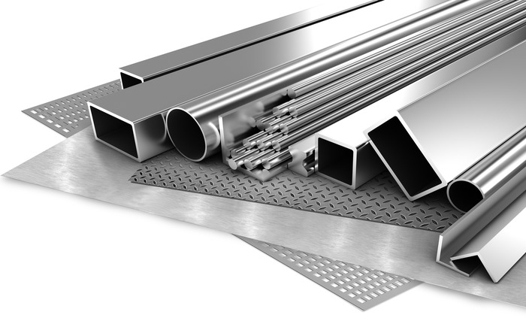
Вуглецеві сталі називають так за основним елементом - вуглецем, якого в цих сталях не більше 1,35%. Зі збільшенням його вмісту збільшується міцність, твердість, пружність і знижується її пластичність, відносне подовження і ударна в'язкість.
Вуглецеві інструментальні сталі У10А, У12А, застосовують для виготовлення ріжучих інструментів (скальпелів, ножів), У7А - для пружних.
Марки розшифровуються :
У - інструментальна сталь,
А - високоякісна сталь, цифри вказують середній вміст вуглецю в десятих частках відсотка.

Slide 20
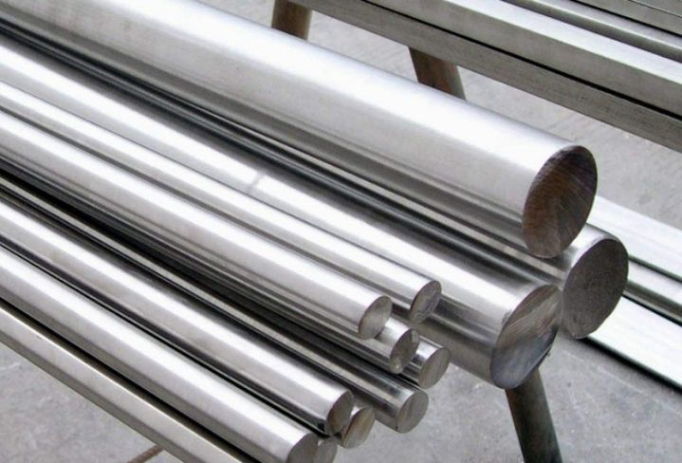
ВУГЛЕЦЕВА СТАЛЬ
Зазвичай вуглецеву сталь поділяють на три категорії:
низьковуглецева сталь (0,03-0,15% вуглецю),
високовуглецева сталь (0,55-1,10% вуглецю).
середньовуглецева сталь (0,25-0,50% вуглецю)
Зі збільшенням відсотка вуглецю сталь стає твердішою і її важче гнути або зварювати. Низьковуглецеві сталі використовуються частіше через нижчі виробничі витрати, більшу пластичність і більшу простоту використання у виробництві.
https://www.youtube.com/watch?v=wv_F7E9rquk
Steel Types - Stainless Steel Vs Carbon Steel Explained.
Notes:
Materials science is one of the priority areas of modern science that studies the structure, structure, properties of materials and the relationship between them, investigates the dependence of structure and properties on the methods of production and processing of materials, as well as their change under the influence of external factors: power, thermal, radiation, etc. Based on the study of the properties of materials, indicators for their most efficient and rational use are determined, and technologies for the manufacture of various products from them are developed. Therefore, knowledge of the basic information on this science, which is necessary to determine the quality indicators of materials for the manufacture of medical devices, is extremely important in the process of becoming a pharmacist. Translated with DeepL.com (free version)

Slide 21
Леговані сталі - крім вуглецю містять 1 або кілька легуючих спеціально доданих елементів (хром, нікель, вольфрам, ванадій, титан, молібден, марганець та ін.) Вміст хрому в нержавіючій сталі значною мірою відповідає за підвищення корозійної стійкості сплаву— він запобігає окисленню заліза. Якщо немає окислення, немає можливості для утворення іржі.
Інструментальні леговані сталі використовують для виготовлення свердлильних, ріжучих, вимірювальних та інших інструментів, що мають підвищену твердість, зносостійкість (зубні бори, фрези та ін.).

Slide 22
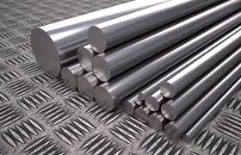
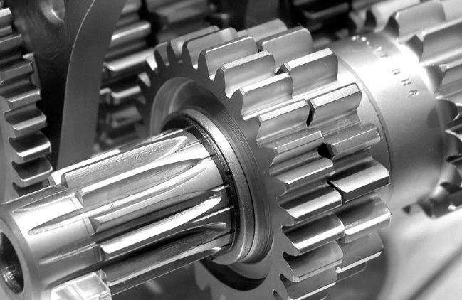
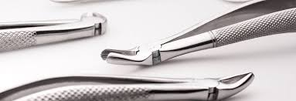
Конструкційні сталі містять вуглець у невеликій кількості - 0,06-0,5%,
в результаті чого наділені пластичністю, добре обробляються литтям, тиском, різанням; придатні для виготовлення виробів складної форми.
Конструкційні сталі марок 15, 30, 45, що містять 0,15; 0,30 і 0, 45% вуглецю,
використовують для виготовлення ручок інструментів, деталей приладів і апаратів. Зі сталі марки 45 виготовляють деякі зуботехнічні інструменти.

Slide 23
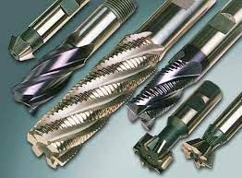
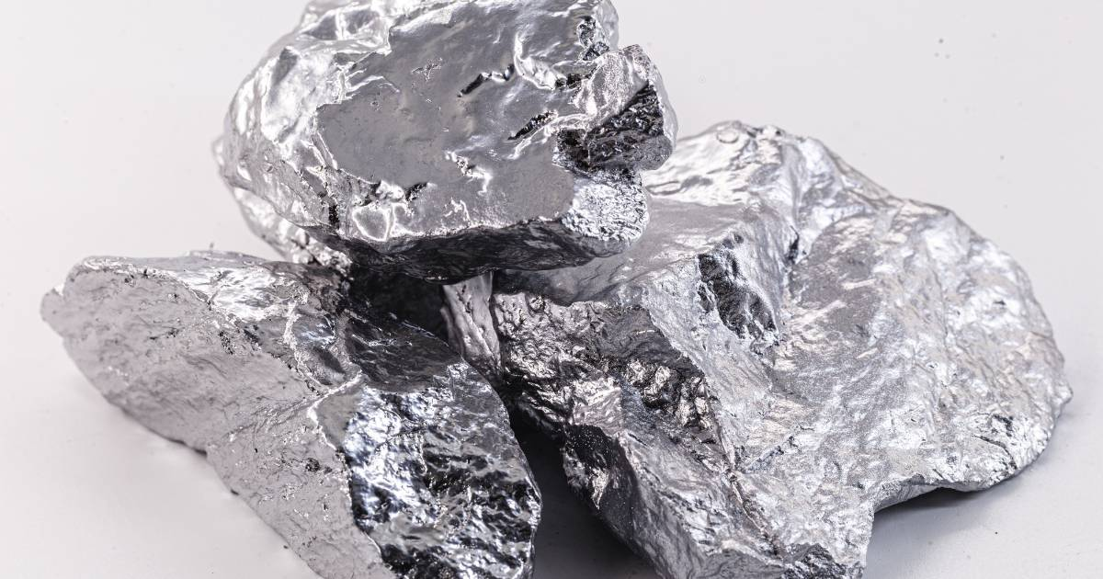
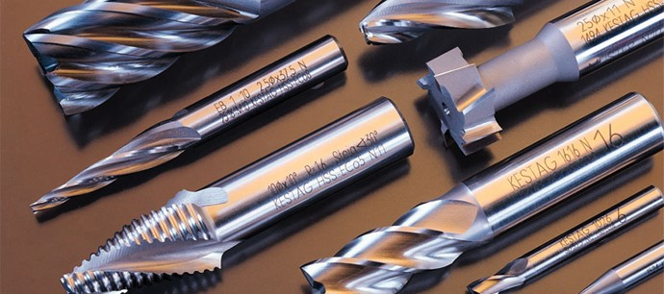
Інструментальні вуглецеві сталі завдяки більш високому вмісту вуглецю (0,65-1,35%) і зниженому вмісту сірки та фосфору мають значну твердість,
зносостійкість, а також міцність і пластичність. Тому з інструментальної сталі інструменти не ламкі і не деформуються при експлуатації.
Інструментальні вуглецеві сталі вміст вуглецю (0,65-1,35%)
Конструкційні сталі містять вуглець у невеликій кількості – (0,06-0,5%)
https://www.youtube.com/watch?v=dWhY7XHEt_Y

Slide 24
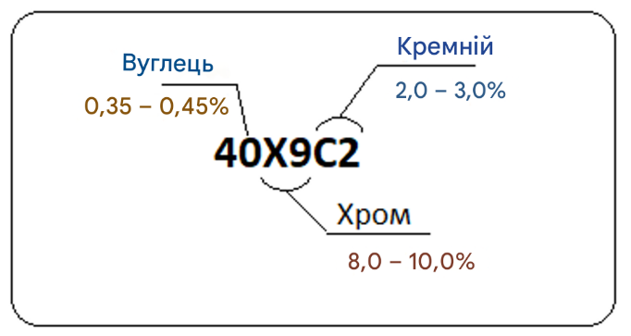
Маркування легованих сталей
Для маркування легованих сталей прийнята буквено-цифрова система.
За цією системою леговані елементи, які є в сталі, позначаються початковими літерами російського алфавіту. Наприклад, Х - хром, Н - нікель, Т - титан, К - кобальт, за винятком деяких умовно прийнятих скорочень: Г - марганець, С - кремній, Ф - ванадій, Ю - алюміній.
Кількісний вміст легуючих елементів і вуглецю позначають цифрами. Перші дві цифри в маркуванні легованої сталі вказують кількість вуглецю, який міститься в сталі з точністю до сотих відсотка.
Кількість вуглецю менше 0,15% в маркуванні не вказують. Цифри, розташовані за літерою, що позначає легований елемент, вказують кількісний вміст цього елемента у відсотках. Цифру не ставлять у тих випадках, коли кількісний вміст елемента становить менше 1,5%.
Наприклад сталь марки 2Х18Н9 - вміщує 0,20% вуглецю, 18% хрому, 9% нікелю. Маркування високоякісних сталей закінчується літерою «А», наприклад, 35Х1Н3МА - високоякісна легована сталь, що містить 0,35% вуглецю, 1% хрому, 3% нікелю, до 1% молібдену.

Slide 25
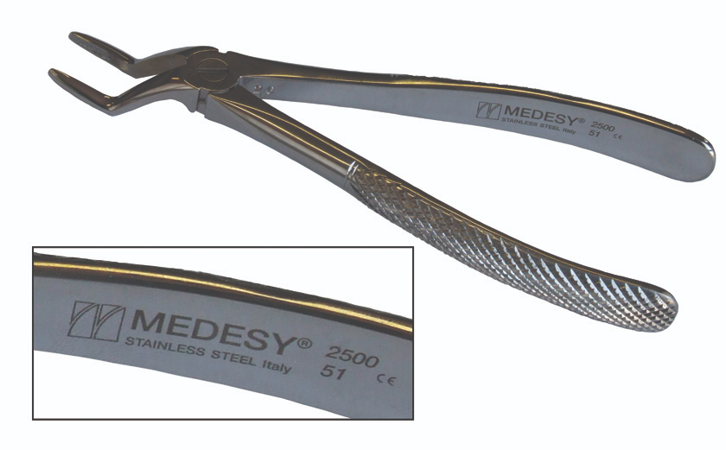
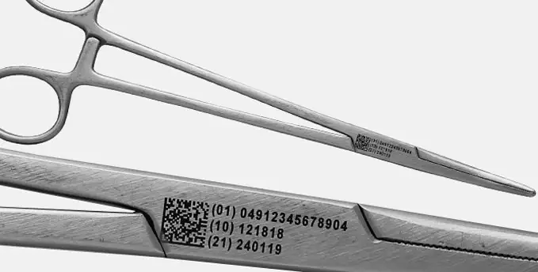
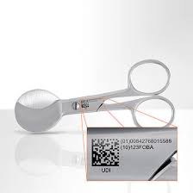
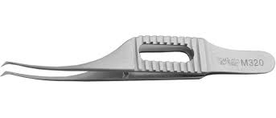
Маркування легованих сталей

Slide 26
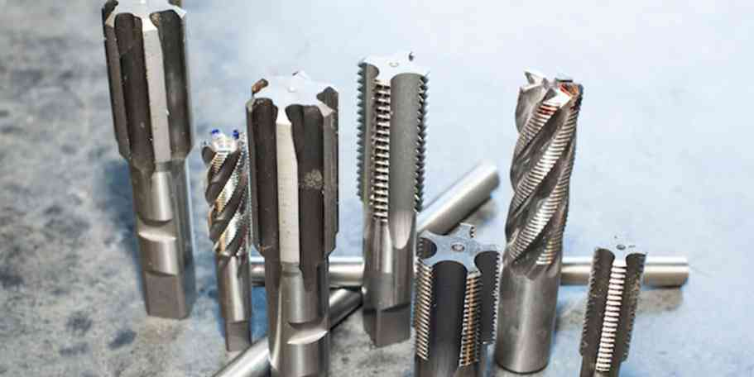
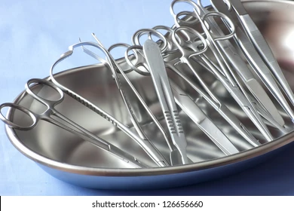
Інструментальні сталі
Інструментальні сталі мають вміст вуглецю від 0,5%
До 1,5%. Інструментальна сталь містить інші добавки,
включаючи вольфрам, хром, ванадій і молібден. Інструментальні сталі відомі своєю твердістю і здатністю
утримувати ріжучу кромку при підвищених температурах. Це, в поєднанні з стійкістю до зносу і деформації, робить інструментальну сталь ідеально придатною для використання в обробці і виробництві інструментів
Notes:
Materials science is one of the priority areas of modern science that studies the structure, structure, properties of materials and the relationship between them, investigates the dependence of structure and properties on the methods of production and processing of materials, as well as their change under the influence of external factors: power, thermal, radiation, etc. Based on the study of the properties of materials, indicators for their most efficient and rational use are determined, and technologies for the manufacture of various products from them are developed. Therefore, knowledge of the basic information on this science, which is necessary to determine the quality indicators of materials for the manufacture of medical devices, is extremely important in the process of becoming a pharmacist. Translated with DeepL.com (free version)

Slide 27
https://www.youtube.com/watch?v=dWhY7XHEt_Y
https://www.youtube.com/watch?v=n2b7lGqYrGQ
https://www.youtube.com/watch?v=wv_F7E9rquk
https://www.youtube.com/watch?app=desktop&v=inZczv3bLu4
Manufacturing of surgical instruments

Slide 28
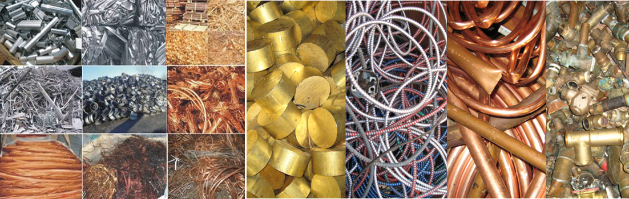
Кольорові метали та їх сплави.
Для виробництва медичних виробів широко використовують кольорові метали – алюміній, мідь, цинк, нікель, магній та їх сплави,
а також дорогоцінні метали.
Notes:
Materials science is one of the priority areas of modern science that studies the structure, structure, properties of materials and the relationship between them, investigates the dependence of structure and properties on the methods of production and processing of materials, as well as their change under the influence of external factors: power, thermal, radiation, etc. Based on the study of the properties of materials, indicators for their most efficient and rational use are determined, and technologies for the manufacture of various products from them are developed. Therefore, knowledge of the basic information on this science, which is necessary to determine the quality indicators of materials for the manufacture of medical devices, is extremely important in the process of becoming a pharmacist. Translated with DeepL.com (free version)

Slide 29
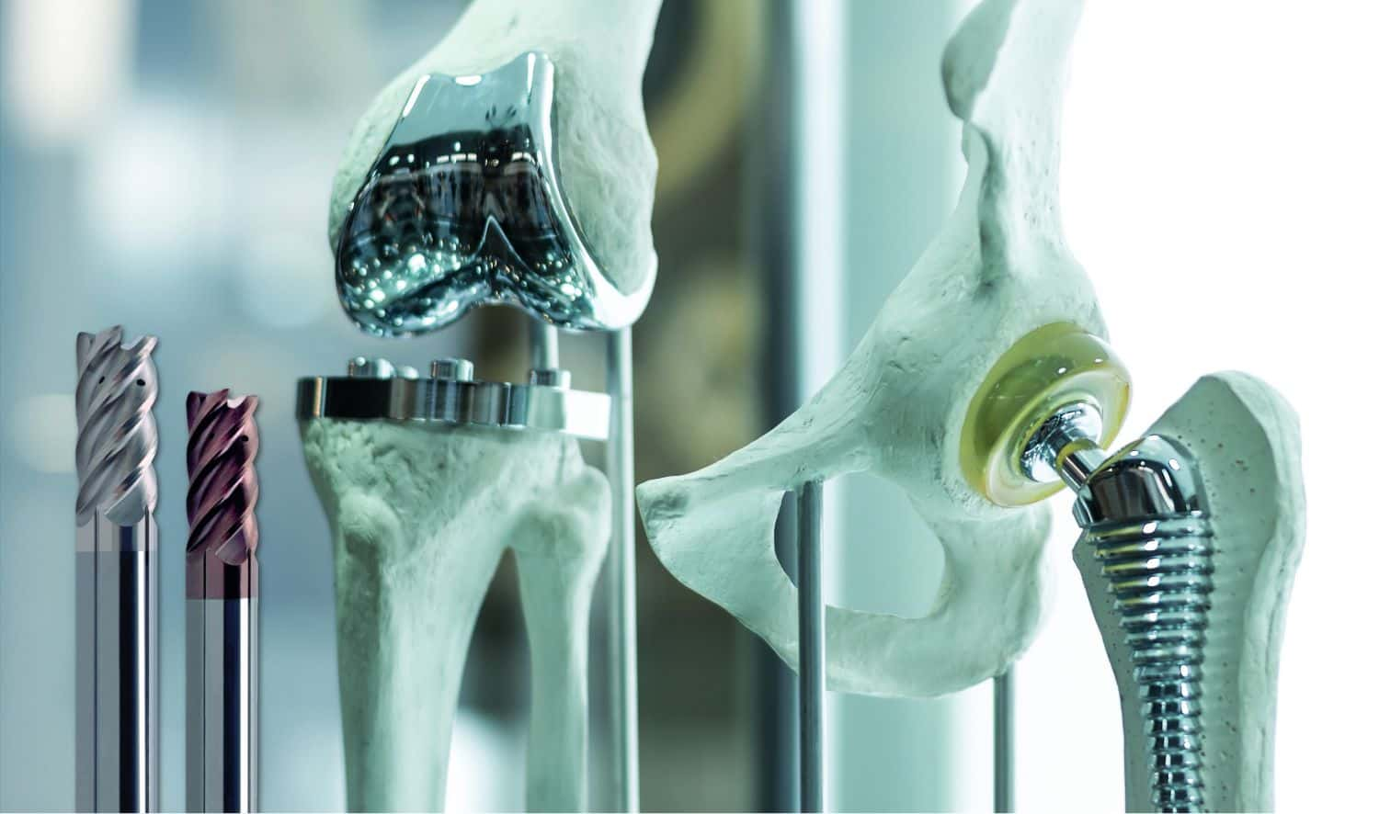
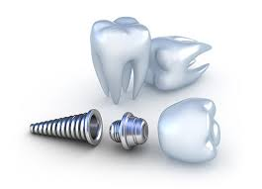
ТИТАН
ТИТАН є одним з найбільш універсальних металів, що використовуються у внутрішніх застосуваннях. Він стійкий до корозії і при правильній обробці з'єднується з людською кісткою, викликаючи менше негативних реакцій, ніж інші метали.
З 1960-х років титан став улюбленим матеріалом для медичного та хірургічного обладнання. Він ідеально підходить для хірургічного обладнання та імплантатів завдяки своїй міцності та міцності на розрив і використовується для виготовлення щипців, голок, ортопедичних стрижнів, зубних імплантатів, кардіостимуляторів тощо. Твердість і міцність титану збільшуються приблизно на 20% після термічної обробки.
Notes:
Materials science is one of the priority areas of modern science that studies the structure, structure, properties of materials and the relationship between them, investigates the dependence of structure and properties on the methods of production and processing of materials, as well as their change under the influence of external factors: power, thermal, radiation, etc. Based on the study of the properties of materials, indicators for their most efficient and rational use are determined, and technologies for the manufacture of various products from them are developed. Therefore, knowledge of the basic information on this science, which is necessary to determine the quality indicators of materials for the manufacture of medical devices, is extremely important in the process of becoming a pharmacist. Translated with DeepL.com (free version)

Slide 30

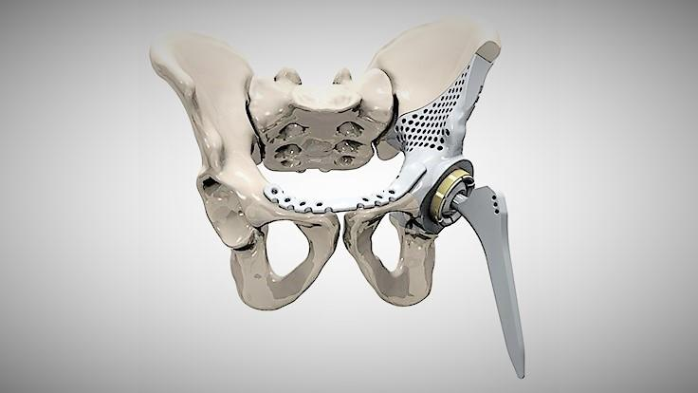
Титан
характеристики, які роблять титан придатним для імплантатів, включають:
Титан на 100% стійкий до корозії, що робить його придатним для обладнання, яке використовується в організмі, та для імплантатів.
Він має майже таку ж міцність на розрив, як і вуглецева сталь.
Він легший і гнучкіший, ніж деякі інші метали.
Титан є більш термостійким, ніж нержавіюча сталь.
Він біосумісний і не діє як чужорідний подразник для організму, що може призвести до інфекції.
Notes:
Materials science is one of the priority areas of modern science that studies the structure, structure, properties of materials and the relationship between them, investigates the dependence of structure and properties on the methods of production and processing of materials, as well as their change under the influence of external factors: power, thermal, radiation, etc. Based on the study of the properties of materials, indicators for their most efficient and rational use are determined, and technologies for the manufacture of various products from them are developed. Therefore, knowledge of the basic information on this science, which is necessary to determine the quality indicators of materials for the manufacture of medical devices, is extremely important in the process of becoming a pharmacist. Translated with DeepL.com (free version)

Slide 31
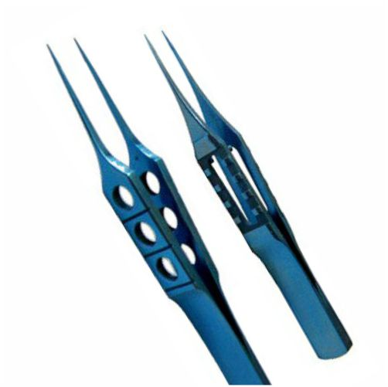
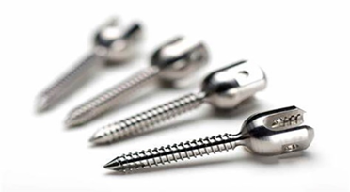
ТИТАН
Чистий титан має низьку щільність, високу міцність і високу корозійну стійкість, а також є хорошим матеріалом для обробки або формування в вузли або готові компоненти.
Він вважається фізіологічно інертним.
Титанові сплави Ti-6Al-4V і Ti-6Al-4V ELI особливо нереактивні з рідинами в організмі людини і зазвичай використовуються в медичних пристроях через низький ризик відторгнення.
Notes:
Materials science is one of the priority areas of modern science that studies the structure, structure, properties of materials and the relationship between them, investigates the dependence of structure and properties on the methods of production and processing of materials, as well as their change under the influence of external factors: power, thermal, radiation, etc. Based on the study of the properties of materials, indicators for their most efficient and rational use are determined, and technologies for the manufacture of various products from them are developed. Therefore, knowledge of the basic information on this science, which is necessary to determine the quality indicators of materials for the manufacture of medical devices, is extremely important in the process of becoming a pharmacist. Translated with DeepL.com (free version)

Slide 32
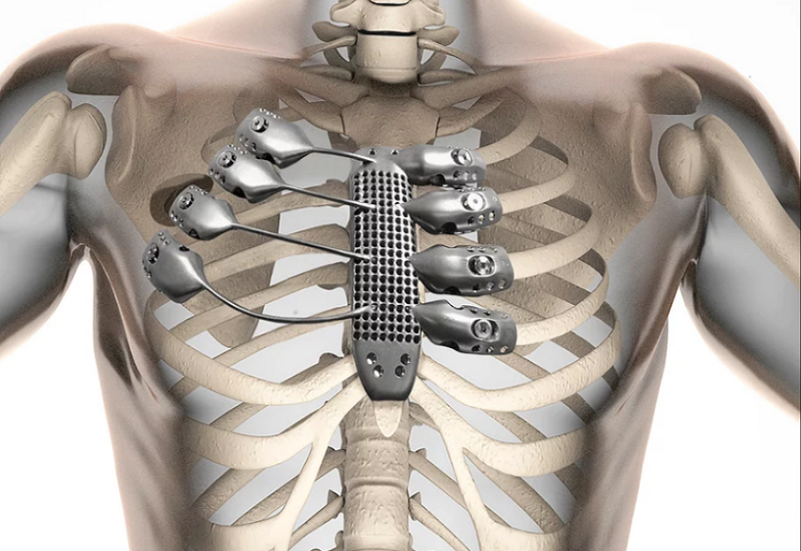
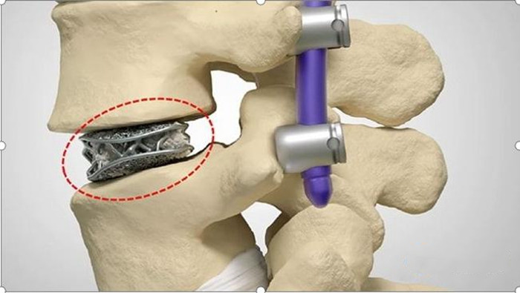
ТИТАН
Одним з найпоширеніших застосувань титану є ортопедична хірургія; заміщення тазостегнового, колінного, хребетного, лицьового, плечового та ліктьового суглобів є одним з багатьох застосувань цього матеріалу. Окрім використання всередині тіла, титан є ідеальним вибором
для хірургічних інструментів, таких як дрилі, щипці, ретрактори, ножиці, голкотримачі та обладнання для лазерної корекції зору. Цей метал
також сумісний з МРТ та КТ
Notes:
Materials science is one of the priority areas of modern science that studies the structure, structure, properties of materials and the relationship between them, investigates the dependence of structure and properties on the methods of production and processing of materials, as well as their change under the influence of external factors: power, thermal, radiation, etc. Based on the study of the properties of materials, indicators for their most efficient and rational use are determined, and technologies for the manufacture of various products from them are developed. Therefore, knowledge of the basic information on this science, which is necessary to determine the quality indicators of materials for the manufacture of medical devices, is extremely important in the process of becoming a pharmacist. Translated with DeepL.com (free version)

Slide 33
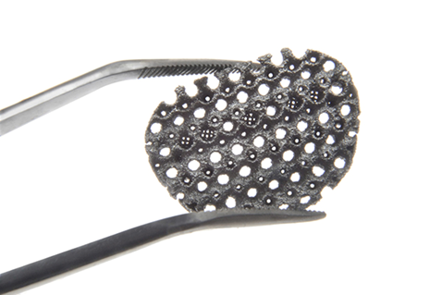

ТАНТАЛ
Це ще один метал, який стає дедалі популярнішим і вже понад 40 років використовується в медичних пристроях у вигляді простих діагностичних маркерних стрічок та як пластична добавка до катетерів. Тантал особливо корисний у виробництві фігурного дроту завдяки своїй високій пластичності та корозійній стійкості, що робить його привабливим для виробництва імплантатів. Тантал легко зварюється і має хороші діелектричні властивості.
Notes:
Materials science is one of the priority areas of modern science that studies the structure, structure, properties of materials and the relationship between them, investigates the dependence of structure and properties on the methods of production and processing of materials, as well as their change under the influence of external factors: power, thermal, radiation, etc. Based on the study of the properties of materials, indicators for their most efficient and rational use are determined, and technologies for the manufacture of various products from them are developed. Therefore, knowledge of the basic information on this science, which is necessary to determine the quality indicators of materials for the manufacture of medical devices, is extremely important in the process of becoming a pharmacist. Translated with DeepL.com (free version)

Slide 34
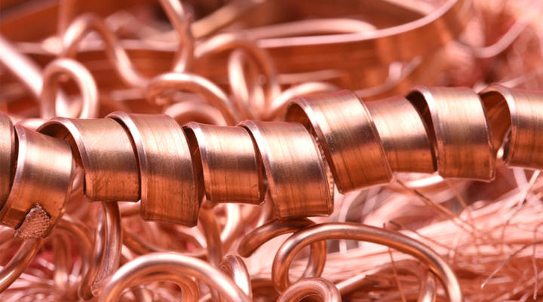

МІДЬ
Останнім часом медична галузь зосередила свої дослідження на міді та її сплавах. Раніше мідь була недоступною для більшості медичних цілей через тромбогенний ризик, але зараз вона викликає новий інтерес у виробників медичних приладів. В основі цього інтересу лежить той факт, що належним чином екранована мідь може ефективно використовуватися для передачі сигналів до невеликих імплантатів та діагностичних приладів. Завдяки високій провідності можна вбудовувати менші мідні дроти в пристрої, замінюючи більші або дорожчі матеріали для передачі та прийому сигналів або передачі електричних зарядів для виконання завдань всередині тіла.
Notes:
Materials science is one of the priority areas of modern science that studies the structure, structure, properties of materials and the relationship between them, investigates the dependence of structure and properties on the methods of production and processing of materials, as well as their change under the influence of external factors: power, thermal, radiation, etc. Based on the study of the properties of materials, indicators for their most efficient and rational use are determined, and technologies for the manufacture of various products from them are developed. Therefore, knowledge of the basic information on this science, which is necessary to determine the quality indicators of materials for the manufacture of medical devices, is extremely important in the process of becoming a pharmacist. Translated with DeepL.com (free version)

Slide 35
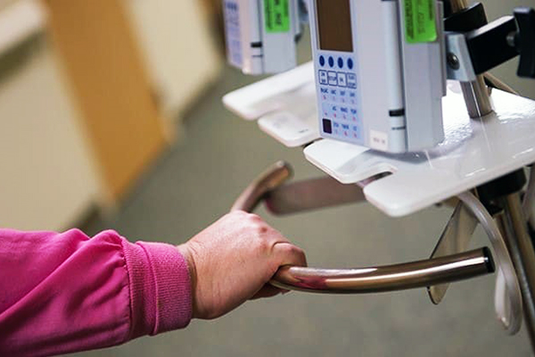
Антибактеріальні властивості міді
мідь дійсно виділяється як медичний метал завдяки своїм видатним антивірусним та антибактеріальним властивостям. Ось чому мідь є ідеальним матеріалом для поверхонь, до яких постійно торкаються, таких як дверні ручки, поручні ліжок та вимикачі.
Мідь є унікальною тим, що понад 400 різних сплавів міді були схвалені FDA як біоциди для запобігання поширенню вірусів, таких як SARS-CoV-2.
Notes:
Materials science is one of the priority areas of modern science that studies the structure, structure, properties of materials and the relationship between them, investigates the dependence of structure and properties on the methods of production and processing of materials, as well as their change under the influence of external factors: power, thermal, radiation, etc. Based on the study of the properties of materials, indicators for their most efficient and rational use are determined, and technologies for the manufacture of various products from them are developed. Therefore, knowledge of the basic information on this science, which is necessary to determine the quality indicators of materials for the manufacture of medical devices, is extremely important in the process of becoming a pharmacist. Translated with DeepL.com (free version)

Slide 36
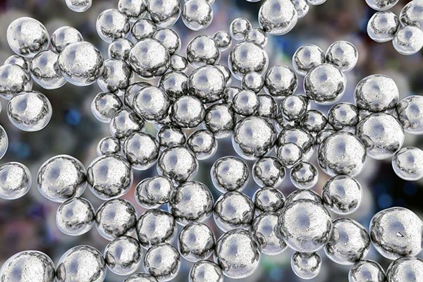
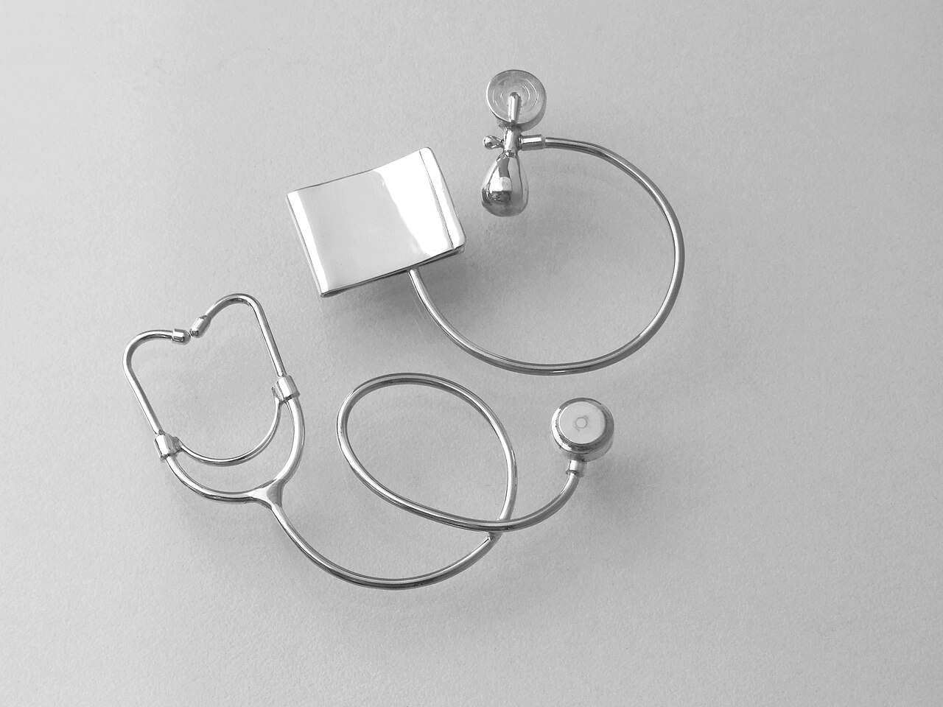
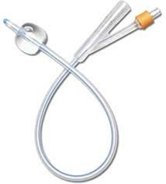
СРІБЛО
Срібло діє подібно до міді, оскільки має природні антимікробні властивості. Це робить його корисним для виготовлення стентів, несучих імплантатів і навіть для додавання до цементних сумішей, що використовуються для гіпсових пов'язок на кістках. Срібло також сплавляють із цинком або міддю для виготовлення зубних пломб.
Notes:
Materials science is one of the priority areas of modern science that studies the structure, structure, properties of materials and the relationship between them, investigates the dependence of structure and properties on the methods of production and processing of materials, as well as their change under the influence of external factors: power, thermal, radiation, etc. Based on the study of the properties of materials, indicators for their most efficient and rational use are determined, and technologies for the manufacture of various products from them are developed. Therefore, knowledge of the basic information on this science, which is necessary to determine the quality indicators of materials for the manufacture of medical devices, is extremely important in the process of becoming a pharmacist. Translated with DeepL.com (free version)

Slide 37



ЗОЛОТО
Золото має хорошу корозійну стійкість і біосумісністьЗавдяки своїй пластичності, його легко формувати, і в минулому воно широко використовувалося для багатьох видів стоматологічних реставрацій. Зараз така практика вже не поширена, і золото замінюють іншими синтетичними матеріалами. Золото має деякі біоцидні властивості, тому його можна знайти в протипухлинних препаратах. Але, звичайно, золото є дорогим і рідкісним, і зазвичай використовується у вигляді дуже тонкого покриття, а не у вигляді суцільного золота. Покриття золотом є поширеним на дротах, провідниках, та інших мікроелектронних компонентах, що використовуються в датчиках та імплантатах для електростимуляції
Notes:
Materials science is one of the priority areas of modern science that studies the structure, structure, properties of materials and the relationship between them, investigates the dependence of structure and properties on the methods of production and processing of materials, as well as their change under the influence of external factors: power, thermal, radiation, etc. Based on the study of the properties of materials, indicators for their most efficient and rational use are determined, and technologies for the manufacture of various products from them are developed. Therefore, knowledge of the basic information on this science, which is necessary to determine the quality indicators of materials for the manufacture of medical devices, is extremely important in the process of becoming a pharmacist. Translated with DeepL.com (free version)

Slide 38
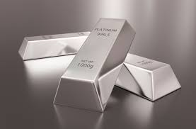



ПЛАТИНА
Стабільний інертний метал, платина, є біосумісним і також є чудовим провідником. Дуже тонкі платинові дроти використовуються для внутрішніх електронних імплантатів, таких як кардіостимулятори та слухові апарати. Він також є перспективним у застосуванні для лікування неврологічних розладів та моніторингу мозкових хвиль.
Notes:
Materials science is one of the priority areas of modern science that studies the structure, structure, properties of materials and the relationship between them, investigates the dependence of structure and properties on the methods of production and processing of materials, as well as their change under the influence of external factors: power, thermal, radiation, etc. Based on the study of the properties of materials, indicators for their most efficient and rational use are determined, and technologies for the manufacture of various products from them are developed. Therefore, knowledge of the basic information on this science, which is necessary to determine the quality indicators of materials for the manufacture of medical devices, is extremely important in the process of becoming a pharmacist. Translated with DeepL.com (free version)

Slide 39



НІТІНОЛ
НІТІНОЛ — це нікель-титановий (близько 51% Ni) сплав з пам'яттю форми і надпружними властивостями — оборотна реакція на прикладене навантаження. Пам'ять форми означає здатність нітінолу деформуватися при одній температурі, а потім відновлювати свою первісну форму при нагріванні вище температури перетворення.
Легка вага та унікальні властивості нітинолу роблять його особливо привабливим для використання в біомедичних застосуваннях, включаючи інструменти для серцевих клапанів, скоби, кісткові анкери, складні пристрої для лікування дефектів перегородки та різноманітні імплантати.
Інші застосування включають діагностичні направляючі дроти та пересувні дротові маркери для локалізації пухлин молочної залози з метою менш інвазивних процедур лампектомії при лікуванні раку молочної залози.
Notes:
Materials science is one of the priority areas of modern science that studies the structure, structure, properties of materials and the relationship between them, investigates the dependence of structure and properties on the methods of production and processing of materials, as well as their change under the influence of external factors: power, thermal, radiation, etc. Based on the study of the properties of materials, indicators for their most efficient and rational use are determined, and technologies for the manufacture of various products from them are developed. Therefore, knowledge of the basic information on this science, which is necessary to determine the quality indicators of materials for the manufacture of medical devices, is extremely important in the process of becoming a pharmacist. Translated with DeepL.com (free version)

Slide 40

НІОБІЙ
Зростає інтерес до ніобію та його сплавів для використання в медичних пристроях. Він часто зустрічається в таких пристроях, як кардіостимулятори, оскільки цей метал є фізіологічно інертним. Ніобій, оброблений гідроксидом натрію, утворює пористий шар, який сприяє остеоінтеграції, що також робить його привабливою альтернативою для внутрішніх медичних застосувань.
Notes:
Materials science is one of the priority areas of modern science that studies the structure, structure, properties of materials and the relationship between them, investigates the dependence of structure and properties on the methods of production and processing of materials, as well as their change under the influence of external factors: power, thermal, radiation, etc. Based on the study of the properties of materials, indicators for their most efficient and rational use are determined, and technologies for the manufacture of various products from them are developed. Therefore, knowledge of the basic information on this science, which is necessary to determine the quality indicators of materials for the manufacture of medical devices, is extremely important in the process of becoming a pharmacist. Translated with DeepL.com (free version)

Slide 41


КОБАЛЬТ-ХРОМ
Кобальт-хром має високу зносостійкість і використовується для заміни суглобів та зубних імплантатів. Він може бути електрополірований, щоб поверхня була дуже гладкою для запобігання забрудненню. Хоча він дуже твердий, деталі з кобальт-хрому можуть бути оброблені на верстатах з ЧПУ або надруковані на 3D-принтері.
Плюси і мінуси кобальт-хрому
Сплави кобальту і хрому є чудовими медичними металами для заміни тазостегнових і плечових суглобів. Існують певні побоювання, що з часом, у міру зношування, іони кобальту, хрому інікелю можуть потрапляти в кровотік.
Notes:
Materials science is one of the priority areas of modern science that studies the structure, structure, properties of materials and the relationship between them, investigates the dependence of structure and properties on the methods of production and processing of materials, as well as their change under the influence of external factors: power, thermal, radiation, etc. Based on the study of the properties of materials, indicators for their most efficient and rational use are determined, and technologies for the manufacture of various products from them are developed. Therefore, knowledge of the basic information on this science, which is necessary to determine the quality indicators of materials for the manufacture of medical devices, is extremely important in the process of becoming a pharmacist. Translated with DeepL.com (free version)

Slide 42


ІРИДІЙ
Основне застосування іридію, або оксиду іридію, полягає в покритті проводів, що використовуються в пристроях для електростимуляції.
Notes:
Materials science is one of the priority areas of modern science that studies the structure, structure, properties of materials and the relationship between them, investigates the dependence of structure and properties on the methods of production and processing of materials, as well as their change under the influence of external factors: power, thermal, radiation, etc. Based on the study of the properties of materials, indicators for their most efficient and rational use are determined, and technologies for the manufacture of various products from them are developed. Therefore, knowledge of the basic information on this science, which is necessary to determine the quality indicators of materials for the manufacture of medical devices, is extremely important in the process of becoming a pharmacist. Translated with DeepL.com (free version)

Slide 43

Дякую за увагу!

